Slide 1
Case Control Study
第三組 連振宇 劉科佑 蘇冠綸 黃威儒
高 莉 彭琬瑜 葉冠宏

Slide 2
Outlines
Case1
Case3
疾病定義及診斷
調查動機及研究目的
研究設計與結果
偏差來源與影響
10年前vs.10年後
研究意義
其他建議
計算crude odds ratio
干擾因子
交互作用
檢測共線性
Logistic regression
劑量效應關係
結論
1

Slide 3
Outlines
Case1
Case3
疾病定義及診斷
調查動機及研究目的
研究設計與結果
偏差來源與影響
10年前vs.10年後
研究意義
其他建議
計算crude odds ratio
干擾因子
交互作用
檢測共線性
Logistic regression
劑量效應關係
結論
2

Slide 4
outline
Case 1 :
疾病定義及診斷
調查動機及研究目的
研究設計
研究結果
偏差來源與影響
10年前vs.10年後
研究意義
其他建議
Case 3 :
危險因子與食道癌的關係

Slide 5
Case 1

Slide 6
Part 1
疾病定義及診斷
3

Slide 7
定義和診斷
1997年(Hong Kong)
2008年(China)
4
Notes:
疑似肺炎或流感症狀
體溫≧38℃、咳嗽、喉嚨痛

Slide 8
定義和診斷
1997年(Hong Kong)
發燒、咳嗽或喉嚨痛
病毒培養呈現陽性
血清抗體檢測上升四倍
2008年(China)
4
Notes:
疑似肺炎或流感症狀
體溫≧38℃、咳嗽、喉嚨痛

Slide 9
定義和診斷
1997年(Hong Kong)
發燒、咳嗽或喉嚨痛
病毒培養呈現陽性
血清抗體檢測上升四倍
2008年(China)
疑似肺炎或流感症狀
病毒分離、RT-PCR
血清抗體檢測
4
Notes:
疑似肺炎或流感症狀
體溫≧38℃、咳嗽、喉嚨痛

Slide 10
定義和診斷
1997年(Hong Kong)
發燒、咳嗽或喉嚨痛
病毒培養呈現陽性
血清抗體檢測上升四倍
2008年(China)
疑似肺炎或流感症狀
病毒分離、RT-PCR
血清抗體檢測
皆為臨床症狀＋實驗室檢驗證明
4
Notes:
疑似肺炎或流感症狀
體溫≧38℃、咳嗽、喉嚨痛

Slide 11
定義和診斷
1997年
發燒+咳嗽or喉嚨痛
病毒培養呈現陽性
血清抗體檢測上升四倍
2008年
疑似肺炎或流感症狀：體溫≧38℃、咳嗽、喉嚨痛
實驗室證明：病毒分離、RT-PCR、血清抗體檢測
臨床症狀＋實驗室檢驗證明

Slide 12
Part 2
動機與目的
5

Slide 13
動機與目的
1997年(Hong Kong)
2008年(China)
6
Notes:
過去對於H5N1疾病的認知為僅傳染於家禽之間，香港卻有18名呼吸道疾病病患是受到H5N1疾病所影響，因此進行研究分析，及早找到危險因子，防止疾病擴散。

Slide 14
動機與目的
1997年(Hong Kong)
找出A型流感的危險因子
2008年(China)
6
Notes:
過去對於H5N1疾病的認知為僅傳染於家禽之間，香港卻有18名呼吸道疾病病患是受到H5N1疾病所影響，因此進行研究分析，及早找到危險因子，防止疾病擴散。

Slide 15
動機與目的
1997年(Hong Kong)
找出A型流感的危險因子
2008年(China)
確認A型流感的危險因子
是什麼
6
Notes:
過去對於H5N1疾病的認知為僅傳染於家禽之間，香港卻有18名呼吸道疾病病患是受到H5N1疾病所影響，因此進行研究分析，及早找到危險因子，防止疾病擴散。

Slide 16
動機與目的
1997年(Hong Kong)
找出A型流感的危險因子
2008年(China)
確認A型流感的危險因子
是什麼
→ 第二篇以第一篇為基礎做進一步研究
6
Notes:
過去對於H5N1疾病的認知為僅傳染於家禽之間，香港卻有18名呼吸道疾病病患是受到H5N1疾病所影響，因此進行研究分析，及早找到危險因子，防止疾病擴散。

Slide 17
動機與目的
找出H5N1流感的危險因子
→第二篇以第一篇為基礎做進一步研究
第一篇1997(HONG KONG)的研究主要目的是為了找出A型流感的risk factors.
過去對於H5N1疾病的認知為僅傳染於家禽之間，而在香港卻有18名呼吸道疾病病患是受到H5N1疾病所影響，因此在1998年1月進行這項針對這些受感染者的研究分析，以期及早找到危險因子，防止疾病擴散。
•第二篇2009(CHINA)主要是在確認A型流感的risk factors到底是甚麼

Slide 18
Part 3
研究設計
7

Slide 19
研究設計 (樣本數與來源)
1997年(Hong Kong)
2008年(China)
8
Notes:
2008
＊match性別、年齡、居住地、無發燒、無呼吸病患、H5N1抗體檢測陰性

Slide 20
研究設計 (樣本數與來源)
1997年(Hong Kong)
15名案例
各2位對照組：附近公寓
＊家庭主婦多2名對照組
2008年(China)
8
Notes:
2008
＊match性別、年齡、居住地、無發燒、無呼吸病患、H5N1抗體檢測陰性

Slide 21
研究設計 (樣本數與來源)
1997年(Hong Kong)
15名案例
各2位對照組：附近公寓
＊家庭主婦多2名對照組
2008年(China)
28名案例
各5位對照組：城市、鄉村
＊進行配對
8
Notes:
2008
＊match性別、年齡、居住地、無發燒、無呼吸病患、H5N1抗體檢測陰性

Slide 22
研究設計 (暴露測量)
1997年(Hong Kong)
2008年(China)
9
Notes:
2008
＊match性別、年齡、居住地、無發燒、無呼吸病患、H5N1抗體檢測陰性

Slide 23
研究設計 (暴露測量)
1997年(Hong Kong)
人口學特徵
每日活動情況
旅遊經歷
購物習慣
罹病前一週造訪活體家禽場所
飲食習慣
準備家禽相關食物
暴露其他動物
接觸其他呼吸道患者
2008年(China)
9
Notes:
2008
＊match性別、年齡、居住地、無發燒、無呼吸病患、H5N1抗體檢測陰性

Slide 24
研究設計 (暴露測量)
1997年(Hong Kong)
人口學特徵
每日活動情況
旅遊經歷
購物習慣
罹病前一週造訪活體家禽場所
飲食習慣
準備家禽相關食物
暴露其他動物
接觸其他呼吸道患者
2008年(China)
人口學特徵
用藥情形
畜養家禽
家禽疫苗施打率
接觸禽鳥類型及方式
飲食型態
接觸其他呼吸道患者或H5N1確診病例
9
Notes:
2008
＊match性別、年齡、居住地、無發燒、無呼吸病患、H5N1抗體檢測陰性

Slide 25
研究設計
樣本數與來源
1997年
15名案例
各2位對照組：附近公寓
＊家庭主婦多2名對照組
2008年
28名案例
各5位對照組：
match性別、年齡、居住地、無發燒、無呼吸病患、H5N1抗體檢測陰性

Slide 26
研究設計
暴露測量
1997年
人口學特徵
每日活動情況
旅遊經歷
購物習慣
罹病前一週造訪活體家禽場所
飲食習慣
準備家禽相關食物
暴露其他動物
接觸其他呼吸道患者
2008年
人口學特徵
用藥情形
畜養家禽
家禽疫苗施打率
接觸禽鳥類型及方式
飲食型態
接觸其他呼吸道患者或H5N1確診病例

Slide 27
Part 4
研究結果
10

Slide 28
研究結果
1997年(Hong Kong)
2008年(China）
11

Slide 29
研究結果
1997年(Hong Kong)
暴露活體禽類市場
室內遊樂園
2008年(China）
11

Slide 30
研究結果
1997年(Hong Kong)
暴露活體禽類市場
室內遊樂園
2008年(China）
不識字
月收入低於2000RMB
自家後院飼養家禽
接觸過生病或已死亡之家禽
自家有飼養寵物
缺乏室內水源
11

Slide 31
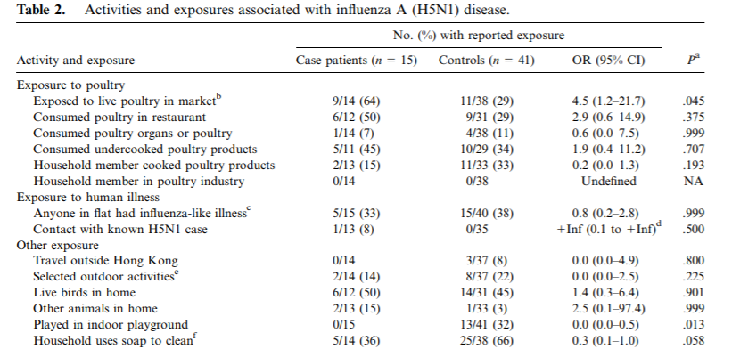
研究結果(1997)

Slide 32
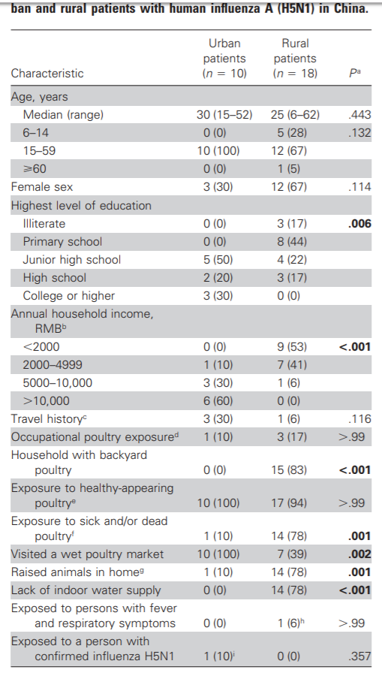
研究結果(2008)
圖表要重新改

Slide 33
Part 5
偏差來源與影響
12

Slide 34
偏差來源與影響
1997年(Hong Kong)
2008年(China)
13

Slide 35
偏差來源與影響
1997年(Hong Kong)
訪問時間間隔太長
樣本數過少
2008年(China)
13

Slide 36
偏差來源與影響
1997年(Hong Kong)
訪問時間間隔太長
樣本數過少
2008年(China)
案例vs對照
代理人回答
case數量鄉村>都市
13

Slide 37
偏差來源與影響
1997年(Hong Kong)
訪問時間間隔太長
樣本數過少
2008年(China)
案例vs對照
代理人回答
case數量鄉村>都市
都有回憶偏差及選樣偏差
13

Slide 38
偏差來源與影響
1997年
回憶偏差（訪問時間間隔太長）
樣本數過少→可能有選樣偏差
2008年
回憶偏差（案例vs.對照、代理人回答）
選樣偏差（case數鄉村>都市）

Slide 39
Part 6
10年前 vs 10年後
14

Slide 40
10年前 vs. 10年後
1997年(Hong Kong)
2008年(China)
15

Slide 41
10年前 vs. 10年後
1997年(Hong Kong)
直接暴露活體家禽
2008年(China)
15

Slide 42
10年前 vs. 10年後
1997年(Hong Kong)
直接暴露活體家禽
2008年(China)
城鄉差距
間接接觸、濕貨市場
家中飼養家禽風險高
有醫藥活動比例高
＊衛生教育與介入方向（疫苗）
15

Slide 43
10年前vs.10年後

Slide 44
Part 7
研究意義與其他建議
16

Slide 45
研究意義
17

Slide 46
研究意義
推估潛在傳染途徑
17

Slide 47
研究意義
推估潛在傳染途徑
→ 進行介入
17

Slide 48
研究意義
推估潛在傳染途徑
→ 進行介入
→ 阻斷疾病進程
17

Slide 49
研究意義
推估潛在傳染途徑
→ 進行介入
→ 阻斷疾病進程
避免大規模感染發生
17

Slide 50
研究意義
可改變的危險因子：推估潛在傳染途徑>進行介入>阻斷疾病進程

Slide 51
其他建議
18

Slide 52
其他建議
啟動國家級防疫計畫
增加研究樣本數
針對高危險族群做cohort study
注意病毒是否突變
考量潛伏期影響
18

Slide 53
其他建議
啟動國家級防疫計劃
增加研究樣本數
針對高危險族群做cohort study
注意病毒是否突變
考量潛伏期影響

Slide 54
Outlines
Case1
Case3
疾病定義及診斷
調查動機及研究目的
研究設計與結果
偏差來源與影響
10年前vs.10年後
研究意義
其他建議
計算crude odds ratio
干擾因子
交互作用
檢測共線性
Logistic regression
劑量效應關係
結論
19

Slide 55
Case 3

Slide 56
Part 1
計算Crude odds ratio
20

Slide 57
Crude odds ratio
21

Slide 58
Crude odds ratio
Age , ref=1(25~34)
 | 2 (35~44) | 3 (45~54) | 4 (55~64) | 5 (65~74) | 6 (74+)
OR | 5.542474 | 27.454985 | 52.308621 | 59.035101 | 49.900152
單位：年
21

Slide 59
Crude odds ratio
Age , ref=1(25~34)
 | 2 (35~44) | 3 (45~54) | 4 (55~64) | 5 (65~74) | 6 (74+)
OR | 5.542474 | 27.454985 | 52.308621 | 59.035101 | 49.900152
單位：年
Alcohol , ref=1(0~39)
 | 2 (40~79) | 3 (80~119) | 4 (120+)
OR | 3.559425 | 7.7643145 | 20.724545
單位：克/天
21

Slide 60
Crude odds ratio
Age , ref=1(25~34)
 | 2 (35~44) | 3 (45~54) | 4 (55~64) | 5 (65~74) | 6 (74+)
OR | 5.542474 | 27.454985 | 52.308621 | 59.035101 | 49.900152
單位：年
Alcohol , ref=1(0~39)
 | 2 (40~79) | 3 (80~119) | 4 (120+)
OR | 3.559425 | 7.7643145 | 20.724545
單位：克/天
Smoke , ref=1(0~9)
 | 2 (10~19) | 3 (20~29) | 4 (30+)
OR | 1.418531 | 1.390088 | 2.101190
單位：克/天
21

Slide 61
Crude odds ratio
Age , ref=1(25~34)
 | 2 (35~44) | 3 (45~54) | 4 (55~64) | 5 (65~74) | 6 (74+)
OR | 5.542474 | 27.454985 | 52.308621 | 59.035101 | 49.900152
單位：年
Alcohol , ref=1(0~39)
 | 2 (40~79) | 3 (80~119) | 4 (120+)
OR | 3.559425 | 7.7643145 | 20.724545
單位：克/天
Smoke , ref=1(0~9)
 | 2 (10~19) | 3 (20~29) | 4 (30+)
OR | 1.418531 | 1.390088 | 2.101190
單位：克/天
21

Slide 62
Crude odds ratio
Age , ref=1(25~34)
 | 2 (35~44) | 3 (45~54) | 4 (55~64) | 5 (65~74) | 6 (74+)
OR | 5.542474 | 27.454985 | 52.308621 | 59.035101 | 49.900152
單位：年
Alcohol , ref=1(0~39)
 | 2 (40~79) | 3 (80~119) | 4 (120+)
OR | 3.559425 | 7.7643145 | 20.724545
單位：克/天
Smoke , ref=1(0~9)
 | 2 (10~19) | 3 (20~29) | 4 (30+)
OR | 1.418531 | 1.390088 | 2.101190
單位：克/天
21

Slide 63
Part 2
干擾因子
22

Slide 64
干擾因子-固定變項Age
OR (ref : Age=1)
P-value (ref : Age=1)
 | Alcohol | Smoke
Age=2 | 7.311187 | 4.426815
Age=3 | 35.776890 | 23.740439
Age=4 | 67.335872 | 47.435160
Age=5 | 132.085484 | 47.744291
Age=6 | inf | 44.875000
 | Alcohol | Smoke
Age=2 | 1.456930e-01 | 2.323368e-01
Age=3 | 5.192263e-05*** | 6.749724e-06***
Age=4 | 3.199100e-08*** | 6.147663e-11***
Age=5 | 6.466377e-11*** | 9.741722e-11***
Age=6 | 4.241859e-08*** | 2.563598e-07***
 | Alcohol | Smoke
Age=2 | 1.456930e-01 | 2.323368e-01
Age=3 | 5.192263e-05 | 6.749724e-06
Age=4 | 3.199100e-08 | 6.147663e-11
Age=5 | 6.466377e-11 | 9.741722e-11
Age=6 | 4.241859e-08 | 2.563598e-07
23

Slide 65
干擾因子-固定變項Age
OR (ref : Age=1)
P-value (ref : Age=1)
 | Alcohol | Smoke
Age=2 | 7.311187 | 4.426815
Age=3 | 35.776890 | 23.740439
Age=4 | 67.335872 | 47.435160
Age=5 | 132.085484 | 47.744291
Age=6 | inf | 44.875000
 | Alcohol | Smoke
Age=2 | 1.456930e-01 | 2.323368e-01
Age=3 | 5.192263e-05*** | 6.749724e-06***
Age=4 | 3.199100e-08*** | 6.147663e-11***
Age=5 | 6.466377e-11*** | 9.741722e-11***
Age=6 | 4.241859e-08*** | 2.563598e-07***
 | Alcohol | Smoke
Age=2 | 1.456930e-01 | 2.323368e-01
Age=3 | 5.192263e-05 | 6.749724e-06
Age=4 | 3.199100e-08 | 6.147663e-11
Age=5 | 6.466377e-11 | 9.741722e-11
Age=6 | 4.241859e-08 | 2.563598e-07
 | Alcohol | Smoke
Age=2 | 1.456930e-01 | 2.323368e-01*
Age=3 | 5.192263e-05 | 6.749724e-06***
Age=4 | 3.199100e-08 | 6.147663e-11***
Age=5 | 6.466377e-11 | 9.741722e-11***
Age=6 | 4.241859e-08 | 2.563598e-07***
Alcohol → Age (ref : Age=1)
Age=2 | Age=3 | Age=4 | Age=5 | Age=6
-0.3191197 | -0.3031109 | -0.2872806 | -1.2374059 | inf
Smoke → Age (ref : Age=1)
Age=2 | Age=3 | Age=4 | Age=5 | Age=6
0.20129269 | 0.13529586 | 0.09316745 | 0.19125589 | 0.04318008
23

Slide 66
干擾因子-固定變項Age
OR (ref : Age=1)
P-value (ref : Age=1)
 | Alcohol | Smoke
Age=2 | 7.311187 | 4.426815
Age=3 | 35.776890 | 23.740439
Age=4 | 67.335872 | 47.435160
Age=5 | 132.085484 | 47.744291
Age=6 | inf | 44.875000
 | Alcohol | Smoke
Age=2 | 1.456930e-01 | 2.323368e-01
Age=3 | 5.192263e-05*** | 6.749724e-06***
Age=4 | 3.199100e-08*** | 6.147663e-11***
Age=5 | 6.466377e-11*** | 9.741722e-11***
Age=6 | 4.241859e-08*** | 2.563598e-07***
 | Alcohol | Smoke
Age=2 | 1.456930e-01 | 2.323368e-01
Age=3 | 5.192263e-05 | 6.749724e-06
Age=4 | 3.199100e-08 | 6.147663e-11
Age=5 | 6.466377e-11 | 9.741722e-11
Age=6 | 4.241859e-08 | 2.563598e-07
 | Alcohol | Smoke
Age=2 | 1.456930e-01 | 2.323368e-01*
Age=3 | 5.192263e-05 | 6.749724e-06***
Age=4 | 3.199100e-08 | 6.147663e-11***
Age=5 | 6.466377e-11 | 9.741722e-11***
Age=6 | 4.241859e-08 | 2.563598e-07***
Alcohol → Age (ref : Age=1)
Age=2 | Age=3 | Age=4 | Age=5 | Age=6
-0.3191197 | -0.3031109 | -0.2872806 | -1.2374059 | inf
Smoke → Age (ref : Age=1)
Age=2 | Age=3 | Age=4 | Age=5 | Age=6
0.20129269 | 0.13529586 | 0.09316745 | 0.19125589 | 0.04318008
23

Slide 67
干擾因子-固定變項Alcohol
OR (ref : Alcohol=1)
P-value (ref : Alcohol=1)
 | Age | Smoke
Alcohol=2 | 4.291887 | 3.261178
Alcohol=3 | 8.054385 | 6.771638
Alcohol=4 | 24.942464 | 14.375698
 | Age | Smoke
Alcohol=2 | 1.504099e-09*** | 1.662810e-07***
Alcohol=3 | 2.799722e-14*** | 7.912834e-15***
Alcohol=4 | 5.800165-e27*** | 1.957438e-24***
24

Slide 68
干擾因子-固定變項Alcohol
OR (ref : Alcohol=1)
P-value (ref : Alcohol=1)
 | Age | Smoke
Alcohol=2 | 1.504099e-09*** | 1.662810e-07***
Alcohol=3 | 2.799722e-14*** | 7.912834e-15***
Alcohol=4 | 5.800165-e27*** | 1.957438e-24***
 | Age | Smoke
Alcohol=2 | 4.291887 | 3.261178
Alcohol=3 | 8.054385 | 6.771638
Alcohol=4 | 24.942464 | 14.375698
 | Age | Smoke
Alcohol=2 | 1.504099e-09 | 1.662810e-07
Alcohol=3 | 2.799722e-14 | 7.912834e-15
Alcohol=4 | 5.800165-e27 | 1.957438e-24
Age → Alcohol (ref : Alcohol=1)
Alcohol=2 | Alcohol=3 | Alcohol=4
-0.2057810 | -0.0375157 | -0.2035229
Smoke → Alcohol (ref : Alcohol=1)
Alcohol=2 | Alcohol=3 | Alcohol=4
0.08379065 | 0.12771972 | 0.30634436
24

Slide 69
干擾因子-固定變項Alcohol
OR (ref : Alcohol=1)
P-value (ref : Alcohol=1)
 | Age | Smoke
Alcohol=2 | 1.504099e-09*** | 1.662810e-07***
Alcohol=3 | 2.799722e-14*** | 7.912834e-15***
Alcohol=4 | 5.800165-e27*** | 1.957438e-24***
 | Age | Smoke
Alcohol=2 | 4.291887 | 3.261178
Alcohol=3 | 8.054385 | 6.771638
Alcohol=4 | 24.942464 | 14.375698
 | Age | Smoke
Alcohol=2 | 1.504099e-09 | 1.662810e-07
Alcohol=3 | 2.799722e-14 | 7.912834e-15
Alcohol=4 | 5.800165-e27 | 1.957438e-24
Age → Alcohol (ref : Alcohol=1)
Alcohol=2 | Alcohol=3 | Alcohol=4
-0.2057810 | -0.0375157 | -0.2035229
Smoke → Alcohol (ref : Alcohol=1)
Alcohol=2 | Alcohol=3 | Alcohol=4
0.08379065 | 0.12771972 | 0.30634436
24

Slide 70
干擾因子-固定變項Smoke
OR (ref : Smoke=1)
P-value (ref : Smoke=1)
 | Age | Alcohol
Smoke=2 | 1.830128 | 1.442079
Smoke=3 | 1.921860 | 1.450271
Smoke=4 | 4.941275 | 1.919510
 | Age | Alcohol
Smoke=2 | 3.980736e-03*** | 0.09950935*
Smoke=3 | 1.258131e-02* | 0.17051501
Smoke=4 | 5.221772e-07*** | 0.02180695*
25

Slide 71
干擾因子-固定變項Smoke
OR (ref : Smoke=1)
P-value (ref : Smoke=1)
 | Age | Alcohol
Smoke=2 | 3.980736e-03*** | 0.09950935*
Smoke=3 | 1.258131e-02* | 0.17051501
Smoke=4 | 5.221772e-07*** | 0.02180695*
 | Age | Alcohol
Smoke=2 | 1.830128 | 1.442079
Smoke=3 | 1.921860 | 1.450271
Smoke=4 | 4.941275 | 1.919510
 | Age | Alcohol
Smoke=2 | 3.980736e-03 | 0.09950935
Smoke=3 | 1.258131e-02 | 0.17051501
Smoke=4 | 5.221772e-07 | 0.02180695
Age → Smoke (ref : Smoke=1)
Smoke=2 | Smoke=3 | Smoke=4
-0.2901569 | -0.3825452 | -1.3516554
Alcohol → Smoke (ref : Smoke=1)
Smoke=2 | Smoke=3 | Smoke=4
-0.01660002 | -0.04329390 | -0.08646549
25

Slide 72
干擾因子-固定變項Smoke
OR (ref : Smoke=1)
P-value (ref : Smoke=1)
 | Age | Alcohol
Smoke=2 | 3.980736e-03*** | 0.09950935*
Smoke=3 | 1.258131e-02* | 0.17051501
Smoke=4 | 5.221772e-07*** | 0.02180695*
 | Age | Alcohol
Smoke=2 | 1.830128 | 1.442079
Smoke=3 | 1.921860 | 1.450271
Smoke=4 | 4.941275 | 1.919510
 | Age | Alcohol
Smoke=2 | 3.980736e-03 | 0.09950935
Smoke=3 | 1.258131e-02 | 0.17051501
Smoke=4 | 5.221772e-07 | 0.02180695
Age → Smoke (ref : Smoke=1)
Smoke=2 | Smoke=3 | Smoke=4
-0.2901569 | -0.3825452 | -1.3516554
Alcohol → Smoke (ref : Smoke=1)
Smoke=2 | Smoke=3 | Smoke=4
-0.01660002 | -0.04329390 | -0.08646549
25

Slide 73
Part 3
交互作用
26

Slide 74
交互作用-Alcohol / Age
Alcohol=2
Alcohol=3
Alcohol=4
 | Odds ratio | P-value
Age=2 | 0.1517977 | 1.746002e-05
Age=3 | 1.3045097 | 3.580378e-01
Age=4 | 1.4578813 | 2.210356e-01
Age=5 | 4.4750611 | 4.202011e-06
Age=6 | 1.9112836 | 2.885156e-01
 | Odds ratio | P-value
Age=2 | 0.0000000 | 6.820386e-05
Age=3 | 0.6856123 | 4.342381e-01
Age=4 | 3.1522625 | 2.497689e-03
Age=5 | 1.5132918 | 3.878651e-01
Age=6 | inf | 1.348778e-01
 | Odds ratio | P-value
Age=2 | 0.3662394 | 0.1692458
Age=3 | 0.9384076 | 1.0000000
Age=4 | 1.7461176 | 0.3150775
Age=5 | 2.0367617 | 0.4691461
Age=6 | inf | 0.2767978
＊Alcohol=1為參考組故不討論
27

Slide 75
交互作用-Alcohol / Age
Alcohol=2
Alcohol=3
Alcohol=4
 | Odds ratio | P-value
Age=2 | 0.1517977 | 1.746002e-05
Age=3 | 1.3045097 | 3.580378e-01
Age=4 | 1.4578813 | 2.210356e-01
Age=5 | 4.4750611 | 4.202011e-06
Age=6 | 1.9112836 | 2.885156e-01
 | Odds ratio | P-value
Age=2 | 0.0000000 | 6.820386e-05
Age=3 | 0.6856123 | 4.342381e-01
Age=4 | 3.1522625 | 2.497689e-03
Age=5 | 1.5132918 | 3.878651e-01
Age=6 | inf | 1.348778e-01
 | Odds ratio | P-value
Age=2 | 0.3662394 | 0.1692458
Age=3 | 0.9384076 | 1.0000000
Age=4 | 1.7461176 | 0.3150775
Age=5 | 2.0367617 | 0.4691461
Age=6 | inf | 0.2767978
c
＊Alcohol=1為參考組故不討論
27

Slide 76
交互作用-Age / Smoke
Smoke=2
Smoke=3
Smoke=4
 | Odds ratio | P-value
Age=2 | 0.2409799 | 0.004080621
Age=3 | 0.8802468 | 0.860027484
Age=4 | 2.1204760 | 0.026953595
Age=5 | 1.5221607 | 0.304850565
Age=6 | 2.6907380 | 0.144273120
 | Odds ratio | P-value
Age=2 | 0.3973528 | 0.189308094
Age=3 | 0.7738838 | 0.658790529
Age=4 | 1.5982936 | 0.275355797
Age=5 | 3.8208700 | 0.009777745
Age=6 | 0.0000000 | 0.572724604
 | Odds ratio | P-value
Age=2 | 0.000000 | 8.400060e-04
Age=3 | 1.250608 | 7.820617e-01
Age=4 | 11.404414 | 8.046491e-06
Age=5 | 2.098994 | 5.950139e-01
Age=6 | 2.098994 | 5.950139e-01
＊Smoke=1為參考組故不討論
28

Slide 77
交互作用-Age / Smoke
Smoke=2
Smoke=3
Smoke=4
 | Odds ratio | P-value
Age=2 | 0.2409799 | 0.004080621
Age=3 | 0.8802468 | 0.860027484
Age=4 | 2.1204760 | 0.026953595
Age=5 | 1.5221607 | 0.304850565
Age=6 | 2.6907380 | 0.144273120
 | Odds ratio | P-value
Age=2 | 0.3973528 | 0.189308094
Age=3 | 0.7738838 | 0.658790529
Age=4 | 1.5982936 | 0.275355797
Age=5 | 3.8208700 | 0.009777745
Age=6 | 0.0000000 | 0.572724604
 | Odds ratio | P-value
Age=2 | 0.000000 | 8.400060e-04
Age=3 | 1.250608 | 7.820617e-01
Age=4 | 11.404414 | 8.046491e-06
Age=5 | 2.098994 | 5.950139e-01
Age=6 | 2.098994 | 5.950139e-01
＊Smoke=1為參考組故不討論
28

Slide 78
交互作用-Smoke / Alcohol
Smoke=2
Smoke=3
Smoke=4
 | Odds ratio | P-value
Alcohol=2 | 0.6718386 | 0.0008138
Alcohol=3 | 2.3933029 | 0.2706943
Alcohol=4 | 7.3942648 | 0.0000991
 | Odds ratio | P-value
Alcohol=2 | 0.9225653 | 1.0000000
Alcohol=3 | 1.9663588 | 0.2282768
Alcohol=4 | 4.9824917 | 0.0104398
 | Odds ratio | P-value
Alcohol=2 | 0.8764174 | 1.0000000
Alcohol=3 | 3.4399826 | 0.0533669
Alcohol=4 | 1.9420377 | 0.3377458
＊Smoke=1為參考組故不討論
29

Slide 79
交互作用-Smoke / Alcohol
Smoke=2
Smoke=3
Smoke=4
 | Odds ratio | P-value
Alcohol=2 | 0.6718386 | 0.0008138
Alcohol=3 | 2.3933029 | 0.2706943
Alcohol=4 | 7.3942648 | 0.0000991
 | Odds ratio | P-value
Alcohol=2 | 0.9225653 | 1.0000000
Alcohol=3 | 1.9663588 | 0.2282768
Alcohol=4 | 4.9824917 | 0.0104398
 | Odds ratio | P-value
Alcohol=2 | 0.8764174 | 1.0000000
Alcohol=3 | 3.4399826 | 0.0533669
Alcohol=4 | 1.9420377 | 0.3377458
＊Smoke=1為參考組故不討論
29

Slide 80
Part 4
檢測共線性
30

Slide 81
Logistic regression → 假設解釋變數互相線性獨立
31

Slide 82
Logistic regression → 假設解釋變數互相線性獨立
⇣
檢測共線性
31

Slide 83
Cramer V correlation Test
Logistic regression → 假設解釋變數互相線性獨立
⇣
檢測共線性
⇣
31

Slide 84
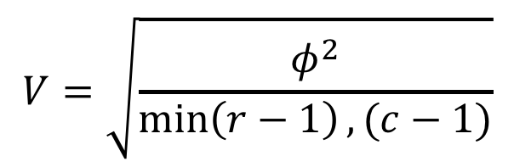
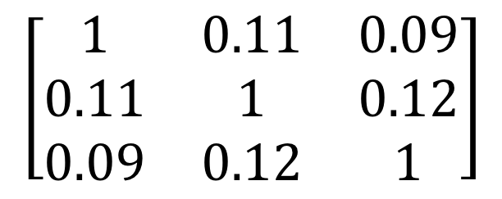
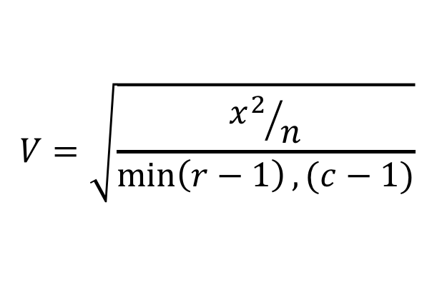
Cramer V correlation Test
$$V=\sqrt{\frac{φ^{2}}{\min\left(r−1\right),(c−1)}}$$
$$V=\sqrt{\frac{{x^{2}}/n}{\min\left(r−1\right),(c−1)}}$$
Age
Alcohol
Smoke
Age
$$\left[\begin{matrix}1 & 0.11 & 0.09 \\ 0.11 & 1 & 0.12 \\ 0.09 & 0.12 & 1\end{matrix}\right]$$
→ 不存在共線性
Alcohol
→logistic regression
Smoke
32

Slide 85
Part 5
Logistic regression
33

Slide 86
Background knowledge
AIC : 評估logistic regression model配飾好壞，控制參數下愈小代表模型配飾愈好
$AIC = 2k − 2ln⁡(L)$ , where k = number of parameter , L = likelihood function

Slide 87
Background knowledge
AIC : 評估logistic regression model配飾好壞，控制參數下愈小代表模型配飾愈好
$AIC = 2k − 2ln⁡(L)$ , where k = number of parameter , L = likelihood function
Deviance : 類比於logistic regression中的SSR，「通常」愈小代表模型貢獻愈好
34

Slide 88
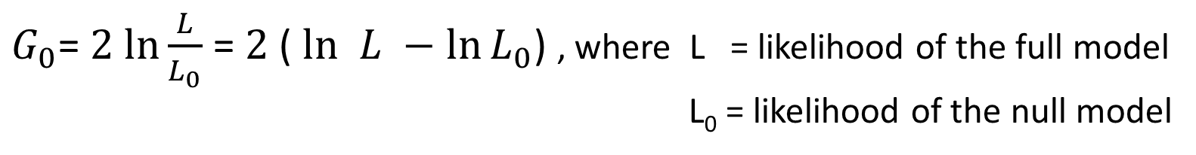
Background knowledge
AIC : 評估logistic regression model配飾好壞，控制參數下愈小代表模型配飾愈好
$AIC = 2k − 2ln⁡(L)$ , where k = number of parameter , L = likelihood function
Deviance : 類比於logistic regression中的SSR，「通常」愈小代表模型貢獻愈好
Likelihood Ratio Test :
檢定logistic regression中full model與reduced model的係數差異
$G_{0}$= $2 ln⁡\frac{L}{L_{0}}$ = $2$ ( $ln⁡$ $L −\ln{L_{0}}$) , where L = likelihood of the full model
L₀ = likelihood of the null model
34

Slide 89
Step1-1：Model Selection by backward selection
Model | Predictors | Deviance | AIC | Models Compared
1 | X1+X2+X3+X1*X2+X1*X3+X2*X3 | 674.22 | 758.22
2a | X1+X2+X3+X1*X2 | 697.36 | 747.86 | 2a-1
2b | X1+X2+X3+X1*X3 | 693.86 | 751.36 | 2b-1
3a | X1+X2+X3 | 718.02 | 742.02 | 3a-2a
3b | X1+X2+X1*X2 | 710.25 | 758.25 | 3b-2a
4a | X1+X2 | 733.59 | 751.59 | 4a-3a
4b | X1+X3 | 831.68 | 849.68 | 4b-3a
4c | X2+x3 | 839.25 | 853.25 | 4b-3a
Where X1=Age, X2=Alcohol, X3=Smoke
35

Slide 90
Step1-1：Model Selection by backward selection
Model | Predictors | Deviance | AIC | Models Compared
1 | X1+X2+X3+X1*X2+X1*X3+X2*X3 | 674.22 | 758.22
2a | X1+X2+X3+X1*X2 | 697.36 | 747.86 | 2a-1
2b | X1+X2+X3+X1*X3 | 693.86 | 751.36 | 2b-1
3a | X1+X2+X3 | 718.02 | 742.02 | 3a-2a
3b | X1+X2+X1*X2 | 710.25 | 758.25 | 3b-2a
4a | X1+X2 | 733.59 | 751.59 | 4a-3a
4b | X1+X3 | 831.68 | 849.68 | 4b-3a
4c | X2+x3 | 839.25 | 853.25 | 4b-3a
Where X1=Age, X2=Alcohol, X3=Smoke
35

Slide 91

Step1-1：Model Selection by backward selection
Model | Predictors | Deviance | AIC | Models Compared
1 | X1+X2+X3+X1*X2+X1*X3+X2*X3 | 674.22 | 758.22
2a | X1+X2+X3+X1*X2 | 697.36 | 747.86 | 2a-1
2b | X1+X2+X3+X1*X3 | 693.86 | 751.36 | 2b-1
3a | X1+X2+X3 | 718.02 | 742.02 | 3a-2a
3b | X1+X2+X1*X2 | 710.25 | 758.25 | 3b-2a
4a | X1+X2 | 733.59 | 751.59 | 4a-3a
4b | X1+X3 | 831.68 | 849.68 | 4b-3a
4c | X2+x3 | 839.25 | 853.25 | 4b-3a
⇣
Where X1=Age, X2=Alcohol, X3=Smoke
35

Slide 92
Step1-1：Model Selection by backward selection
Model | Predictors | Deviance | AIC | Models Compared
1 | X1+X2+X3+X1*X2+X1*X3+X2*X3 | 674.22 | 758.22
2a | X1+X2+X3+X1*X2 | 697.36 | 747.86 | 2a-1
2b | X1+X2+X3+X1*X3 | 693.86 | 751.36 | 2b-1
3a | X1+X2+X3 | 718.02 | 742.02 | 3a-2a
3b | X1+X2+X1*X2 | 710.25 | 758.25 | 3b-2a
4a | X1+X2 | 733.59 | 751.59 | 4a-3a
4b | X1+X3 | 831.68 | 849.68 | 4b-3a
4c | X2+x3 | 839.25 | 853.25 | 4b-3a
⇣
Where X1=Age, X2=Alcohol, X3=Smoke
35

Slide 93
Step1-1：Model Selection by backward selection
Model | Predictors | Deviance | AIC | Models Compared
1 | X1+X2+X3+X1*X2+X1*X3+X2*X3 | 674.22 | 758.22
2a | X1+X2+X3+X1*X2 | 697.36 | 747.86 | 2a-1
2b | X1+X2+X3+X1*X3 | 693.86 | 751.36 | 2b-1
3a | X1+X2+X3 | 718.02 | 742.02 | 3a-2a
3b | X1+X2+X1*X2 | 710.25 | 758.25 | 3b-2a
4a | X1+X2 | 733.59 | 751.59 | 4a-3a
4b | X1+X3 | 831.68 | 849.68 | 4b-3a
4c | X2+x3 | 839.25 | 853.25 | 4b-3a
⇣
Where X1=Age, X2=Alcohol, X3=Smoke
35

Slide 94
Step1-1：Model Selection by backward selection
Model | Predictors | Deviance | AIC | Models Compared
1 | X1+X2+X3+X1*X2+X1*X3+X2*X3 | 674.22 | 758.22
2a | X1+X2+X3+X1*X2 | 697.36 | 747.86 | 2a-1
2b | X1+X2+X3+X1*X3 | 693.86 | 751.36 | 2b-1
3a | X1+X2+X3 | 718.02 | 742.02 | 3a-2a
3b | X1+X2+X1*X2 | 710.25 | 758.25 | 3b-2a
4a | X1+X2 | 733.59 | 751.59 | 4a-3a
4b | X1+X3 | 831.68 | 849.68 | 4b-3a
4c | X2+x3 | 839.25 | 853.25 | 4b-3a
⇣
Where X1=Age, X2=Alcohol, X3=Smoke
35

Slide 95
Step1-1：Model Selection by backward selection
Model | Predictors | Deviance | AIC | Models Compared
1 | X1+X2+X3+X1*X2+X1*X3+X2*X3 | 674.22 | 758.22
2a | X1+X2+X3+X1*X2 | 697.36 | 747.86 | 2a-1
2b | X1+X2+X3+X1*X3 | 693.86 | 751.36 | 2b-1
3a | X1+X2+X3 | 718.02 | 742.02 | 3a-2a
3b | X1+X2+X1*X2 | 710.25 | 758.25 | 3b-2a
4a | X1+X2 | 733.59 | 751.59 | 4a-3a
4b | X1+X3 | 831.68 | 849.68 | 4b-3a
4c | X2+x3 | 839.25 | 853.25 | 4b-3a
⇣
Where X1=Age, X2=Alcohol, X3=Smoke
35

Slide 96
Step1-1：Model Selection by backward selection
Model | Predictors | Deviance | AIC | Models Compared
1 | X1+X2+X3+X1*X2+X1*X3+X2*X3 | 674.22 | 758.22
2a | X1+X2+X3+X1*X2 | 697.36 | 747.86 | 2a-1
2b | X1+X2+X3+X1*X3 | 693.86 | 751.36 | 2b-1
3a | X1+X2+X3 | 718.02 | 742.02 | 3a-2a
3b | X1+X2+X1*X2 | 710.25 | 758.25 | 3b-2a
4a | X1+X2 | 733.59 | 751.59 | 4a-3a
4b | X1+X3 | 831.68 | 849.68 | 4b-3a
4c | X2+x3 | 839.25 | 853.25 | 4b-3a
⇣
Where X1=Age, X2=Alcohol, X3=Smoke
35

Slide 97
Step1-1：Model Selection by backward selection
Model | Predictors | Deviance | AIC | Models Compared
1 | X1+X2+X3+X1*X2+X1*X3+X2*X3 | 674.22 | 758.22
2a | X1+X2+X3+X1*X2 | 697.36 | 747.86 | 2a-1
2b | X1+X2+X3+X1*X3 | 693.86 | 751.36 | 2b-1
3a | X1+X2+X3 | 718.02 | 742.02 | 3a-2a
3b | X1+X2+X1*X2 | 710.25 | 758.25 | 3b-2a
4a | X1+X2 | 733.59 | 751.59 | 4a-3a
4b | X1+X3 | 831.68 | 849.68 | 4b-3a
4c | X2+x3 | 839.25 | 853.25 | 4b-3a
⇣
Where X1=Age, X2=Alcohol, X3=Smoke
35

Slide 98
Step1-1：Model Selection by backward selection
Model | Predictors | Deviance | AIC | Models Compared
1 | X1+X2+X3+X1*X2+X1*X3+X2*X3 | 674.22 | 758.22
2a | X1+X2+X3+X1*X2 | 697.36 | 747.86 | 2a-1
2b | X1+X2+X3+X1*X3 | 693.86 | 751.36 | 2b-1
3a | X1+X2+X3 | 718.02 | 742.02 | 3a-2a
3b | X1+X2+X1*X2 | 710.25 | 758.25 | 3b-2a
4a | X1+X2 | 733.59 | 751.59 | 4a-3a
4b | X1+X3 | 831.68 | 849.68 | 4b-3a
4c | X2+x3 | 839.25 | 853.25 | 4b-3a
⇣
By backward selection ⇢ Case = Age(X1) + Alcohol(X2) + Smoke(X3)
35

Slide 99
Step 1-2 Take Model
 | Estimate | Standard error | Z-value | P-value
Intercept | -6.5630 | 1.0594 | -6.195 | 5.82e-10***
Age=2 | 1.8037 | 1.0855 | 1.662 | 0.096588
Age=3 | 3.3800 | 1.0461 | 3.231 | 0.001234***
Age=4 | 4.0766 | 1.0420 | 3.912 | 9.14e-05***
Age=5 | 4.5845 | 1.0519 | 4.358 | 1.31e-05***
Age=6 | 4.5629 | 1.0976 | 4.157 | 3.22e-05***
Alcohol=2 | 1.4339 | 0.2481 | 5.779 | 7.53e-09***
Alcohol=3 | 1.9850 | 0.2827 | 7.021 | 2.20e-12***
Alcohol=4 | 3.2260 | 0.3634 | 8.876 | <2e-16***
Smoke=2 | 0.4410 | 0.2258 | 1.954 | 0.050744.
Smoke=3 | 0.5092 | 0.2696 | 1.889 | 0.058930.
Smoke=4 | 1.2755 | 0.3400 | 3.751 | 0.000176***
Null deviance = 978.55, Residual deviance = 718.12, AIC=742.02

Slide 100
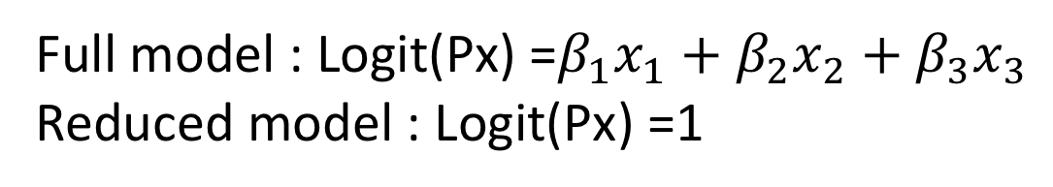
Step 2 Model Test
Full model : Logit(Px) =$β_{1}x_{1}+β_{2}x_{2}+β_{3}x_{3}$
Reduced model : Logit(Px) =1
H₀：Full model is meaningless (compare to reduced model)
H₁：Full model is meaningful (compare to reduced model)
Via Likelihood Ratio Test
P-value < 2.2e-16
⇢
Under alpha=0.05, reject H₀

Slide 101
Step 3 Problem
Problem
Model | Predictors | Deviance | AIC | Models Compared
1 | X1+X2+X3+X1*X2+X1*X3+X2*X3 | 674.22 | 758.22
2a | X1+X2+X3+X1*X2 | 697.36 | 747.86 | 2a-1
2b | X1+X2+X3+X1*X3 | 693.86 | 751.36 | 2b-1
3a | X1+X2+X3 | 718.02 | 742.02 | 3a-2a
3b | X1+X2+X1*X2 | 710.25 | 758.25 | 3b-2a
4a | X1+X2 | 733.59 | 751.59 | 4a-3a
4b | X1+X3 | 831.68 | 849.68 | 4b-3a
4c | X2+x3 | 839.25 | 853.25 | 4b-3a

Slide 102


Step 3 Problem
Problem
Model | Predictors | Deviance | AIC | Models Compared
1 | X1+X2+X3+X1*X2+X1*X3+X2*X3 | 674.22 | 758.22
2a | X1+X2+X3+X1*X2 | 697.36 | 747.86 | 2a-1
2b | X1+X2+X3+X1*X3 | 693.86 | 751.36 | 2b-1
3a | X1+X2+X3 | 718.02 | 742.02 | 3a-2a
3b | X1+X2+X1*X2 | 710.25 | 758.25 | 3b-2a
4a | X1+X2 | 733.59 | 751.59 | 4a-3a
4b | X1+X3 | 831.68 | 849.68 | 4b-3a
4c | X2+x3 | 839.25 | 853.25 | 4b-3a

Slide 103
Step 4 Another Model
Model :
Case = Age + Alcohol + Smoke + all interaction effect which we had tested

Slide 104
Step 4 Another Model selection by backward
Model :
Case = Age + Alcohol + Smoke + all interaction effect which we had tested
By backward selection ⇢ Case = Age + Alcohol + Smoke + Age₍₄₎*Smoke₍₄₎
_{AIC：739.15}

Slide 105
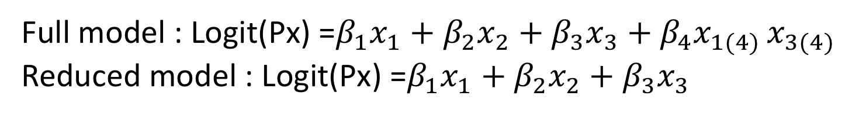
Step 5 Test Model
Full model : Logit(Px) =$β_{1}x_{1}+β_{2}x_{2}+β_{3}x_{3}+β_{4}x_{1(4) }x_{3(4)}$
Reduced model : Logit(Px) =$β_{1}x_{1}+β_{2}x_{2}+β_{3}x_{3}$
H₀：Full model is meaningless (compare to reduced model)
H₁：Full model is meaningful (compare to reduced model)
Via Likelihood Ratio Test
P-value = 0.02725
⇢
Under alpha=0.05, reject H₀

Slide 106
Step 5 Test Model
Full model : Logit(Px) =$β_{1}x_{1}+β_{2}x_{2}+β_{3}x_{3}+β_{4}x_{1(4) }x_{3(4)}$
Reduced model : Logit(Px) =$β_{1}x_{1}+β_{2}x_{2}+β_{3}x_{3}$
H₀：Full model is meaningless (compare to reduced model)
H₁：Full model is meaningful (compare to reduced model)
Via Likelihood Ratio Test
新模型配飾較好
P-value = 0.02725
⇢
Under alpha=0.05, reject H₀

Slide 107
Step 6 Take Model
 | Estimate | Standard error | Z-value | P-value
intercept | -6.3534 | 1.0520 | -6.039 | 1.55e-09***
Age=2 | 1.6487 | 1.0809 | 1.525 | 0.127171
Age=3 | 3.2297 | 1.0392 | 3.108 | 0.001885***
Age=4 | 3.7631 | 1.0416 | 3.613 | 0.000303***
Age=5 | 4.3759 | 1.0452 | 4.187 | 2.83e-05***
Age=6 | 4.4104 | 1.0910 | 4.043 | 5.29e-05***
Alcohol=2 | 1.4505 | 0.2503 | 5.795 | 6.82e-09***
Alcohol=3 | 2.0063 | 0.2849 | 7.042 | 1.90e-12***
Alcohol=4 | 3.2468 | 0.3650 | 8.895 | <2e-16***
Smoke=2 | 0.4389 | 0.2253 | 1.948 | 0.051371.
Smoke=3 | 0.5076 | 0.2691 | 1.886 | 0.059290.
Smoke=4 | 0.6999 | 0.4462 | 1.568 | 0.116777.
Age(4)*Smoke(4) | 1.5324 | 0.7148 | 2.144 | 0.032056*
Null deviance = 978.55, Residual deviance = 713.15, AIC=739.15

Slide 108
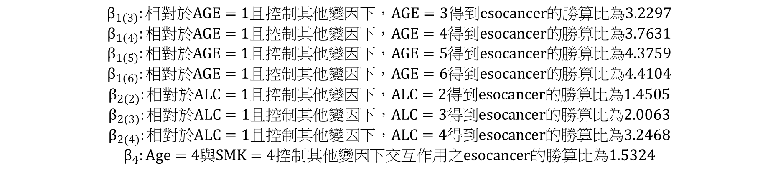
Step 7 Meaning of parameter
Logit(Px) = $(−6.3534)+3.2297x_{1\left(3\right)}+3.7631x_{1\left(4\right)}+4.3759x_{1\left(5\right)}+4.4104x_{1\left(6\right)}+1.4505x_{2\left(2\right)}+2.0063x_{2\left(3\right)}+3.2468x_{2\left(4\right)}+1.5324x_{4}$
Parameter | Coding
AGE | 1：25-34 2：35-44 3：45-54 4：55-64 5：65-74 6：75+
ALC (alcohol consumption gram/day) | 1：0-39 2：40-79 3：80-119 4：120+
SMK (cigarette smoking gram/day) | 1：0-9 2：10-19 3：20-29 4：30+
$$β_{1(3)}:相對於AGE=1且控制其他變因下，AGE=3得到esocancer的勝算比為3.2297$$
$$β_{1\left(4\right)}:相對於AGE=1且控制其他變因下，AGE=4得到esocancer的勝算比為3.7631$$
$$β_{1(5)}:相對於AGE=1且控制其他變因下，AGE=5得到esocancer的勝算比為4.3759$$
$$β_{1(6)}:相對於AGE=1且控制其他變因下，AGE=6得到esocancer的勝算比為4.4104$$
$$β_{2(2)}:相對於ALC=1且控制其他變因下，ALC=2得到esocancer的勝算比為1.4505$$
$$β_{2(3)}:相對於ALC=1且控制其他變因下，ALC=3得到esocancer的勝算比為2.0063$$
$$β_{2(4)}:相對於ALC=1且控制其他變因下，ALC=4得到esocancer的勝算比為3.2468$$
$$β_{4}:Age=4與SMK=4控制其他變因下交互作用之esocancer的勝算比為1.5324$$

Slide 109
Part 6
劑量效應關係

Slide 110
Cochran-Armitage Trend Test
H₀：No linear trend in binomial proportion of Y across increasing level of X
H₁：With linear trend in binomial proportion of Y across increasing level of X
Y = Having disease , X= Age
⇢
P-value = 1.281747e-20
→
Under alpha=0.05reject H₀
Y = Having disease , X= Alcohol
⇢
P-value = 5.623867e-32
→
Under alpha=0.05reject H₀
Y = Having disease , X= Smoke
⇢
P-value = 3.396272e-06
→
Under alpha=0.05reject H₀

Slide 111
Proportion table
 | Age=1 | Age=2 | Age=3 | Age=4 | Age=5 | Age=6
沒病 | 115 | 186 | 175 | 166 | 106 | 31
有病 | 1 | 9 | 42 | 76 | 55 | 13
 | Alcohol=1 | Alcohol=2 | Alcohol=3 | Alcohol=4
沒病 | 386 | 280 | 87 | 26
有病 | 29 | 75 | 51 | 41
 | Smoke=1 | Smoke=2 | Smoke=3 | Smoke=4
沒病 | 447 | 178 | 99 | 55
有病 | 78 | 58 | 33 | 27

Slide 112
Part 7
結論

Slide 113
Conclusion
Main risk factors : Age, Alcohol
年齡越高，得到esocancer的危險性越高。
越常攝取酒精，得到esocancer的危險性越高。
相對於年齡與酒精，吸菸的危險性較低，但仍有較高的趨勢。

